Slide 1
Evanjelický kostol – chrám Boží
Cirkev

Slide 2
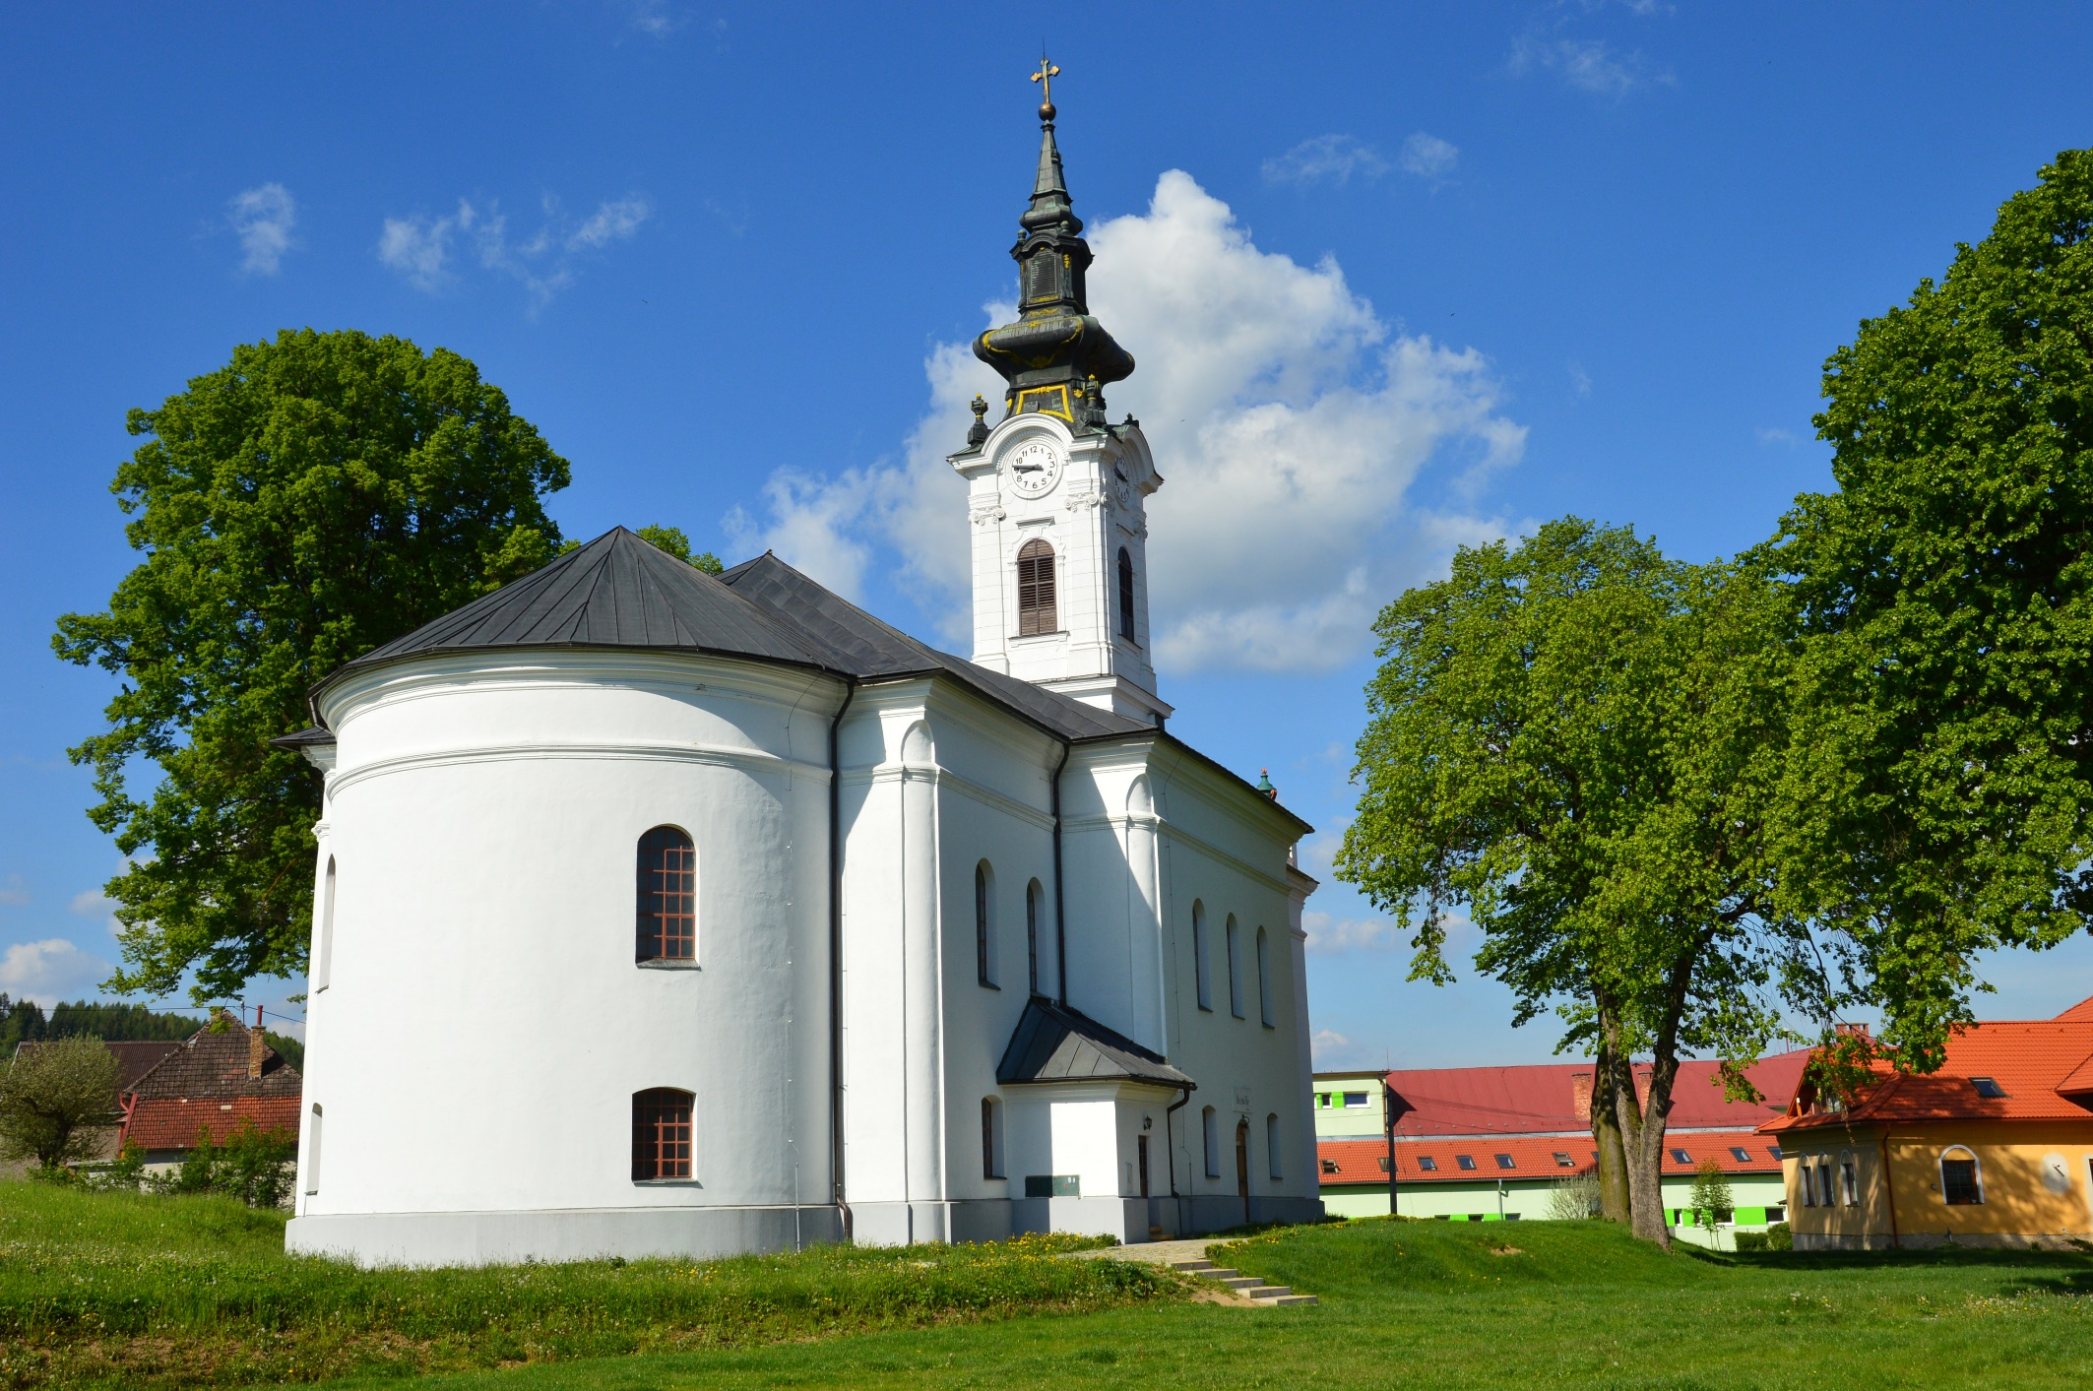
Návšteva chrámu

